Slide 1


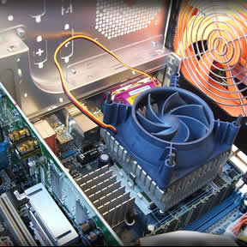
HARDWARE e SOFTWARE
por: André Aparecido da Silva
Disponível em: http://www.oxnar.com.br/2015/unitec

Slide 2
No âmbito eletrônico o termo hardware é bastante utilizado, principalmente na área de computação, e se aplica a:
Dispositivos de entrada e saída;
Unidade cental de processanto;
Memória etc...
TODA A PARTE FÍSICA

Slide 3
O termo “Computador” é utilizado hoje em dia para nos referirmos a um conjunto de componentes que, juntos, formam a “máquina” que conhecemos.
Esses componentes se dividem em duas partes principais: Hardware e Software.

Slide 4
3. A estrutura computacional
Hardware – Arquitetura - Periféricos
Tendências em Tecnologia de Saída
DVD, Pen Drives
Celular, Palm, TV etc.
5a. Geração
Disco Magnético, Vídeo
Fita Magnética, Impressoras
4a. Geração
3a. Geração
Disco Magnético, Núcleo Magnético
2a. Geração
Fita Magnética, Disco Magnético
1a. Geração
Fita Magnética, Tambor Magnético

Slide 5
3. A estrutura computacional
Gerações | Período
1° Geração | 1946 – 1954
2° Geração | 1955 – 1964
3° Geração | 1964 – 1977
4° Geração | 1977 – 1991
5° Geração | 1991
Já se pensa em uma nova geração, composta principalmente por dispositivos móveis

Slide 6
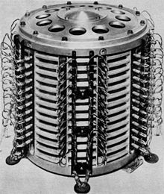
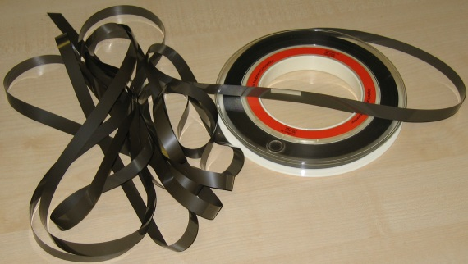
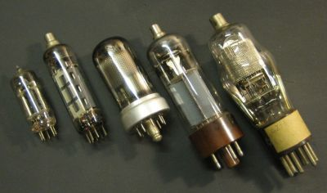
3. A estrutura computacional
PRIMEIRA GERAÇÃO

Slide 7

3. A estrutura computacional
PRIMEIRA GERAÇÃO

Slide 8
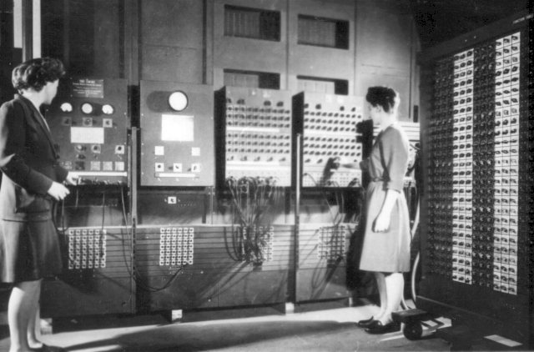
Eniac
Sua capacidade de processamento era de 5.000 operações por segundo;
Criado na segunda guerra, tinha como principal finalidade cálculos balísticos;
Possuía 17.468 válvulas termiônicas, de 160 kW de potência;

Slide 9
3. A estrutura computacional
PRIMEIRA GERAÇÃO - CARACTERÍSTICAS
Válvulas
Uso Restrito
Precisava ser Programado a cada tarefa
Grande Consumo de Energia
Problemas Frequentes

Slide 10
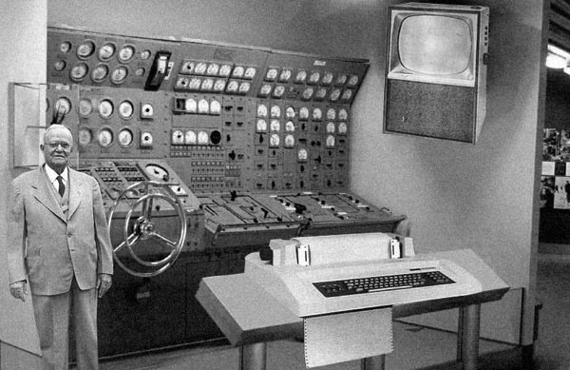
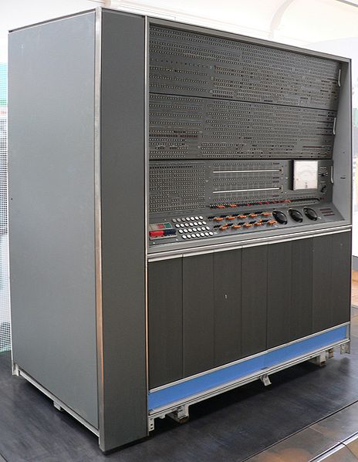
3. A estrutura computacional
SEGUNDA GERAÇÃO

Slide 11
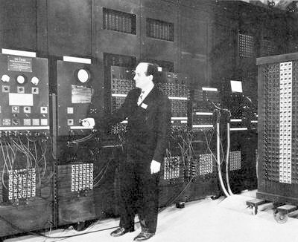
Segunda Geração (1955 – 1964)
Uso Comercial
Tamanho gigantesco
Uso de transístores

Slide 12
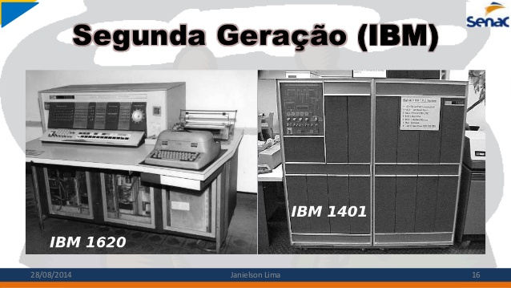
3. A estrutura computacional
SEGUNDA GERAÇÃO

Slide 13
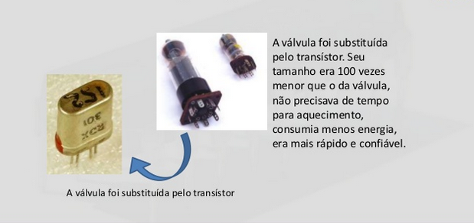
3. A estrutura computacional
SEGUNDA GERAÇÃO

Slide 14
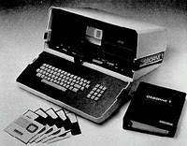
3. A estrutura computacional
TERCEIRA GERAÇÃO
Circuitos integrados
Diminuição do tamanho
Maior capacidade de processamento
Computador Pessoal

Slide 15
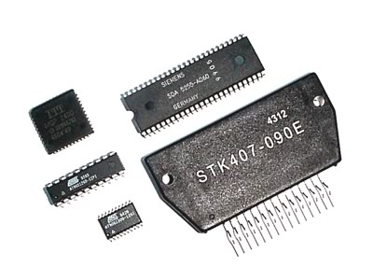
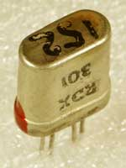
TERCEIRA GERAÇÃO
A Transítores foi substituídos pelo circuitos integrados

Slide 16
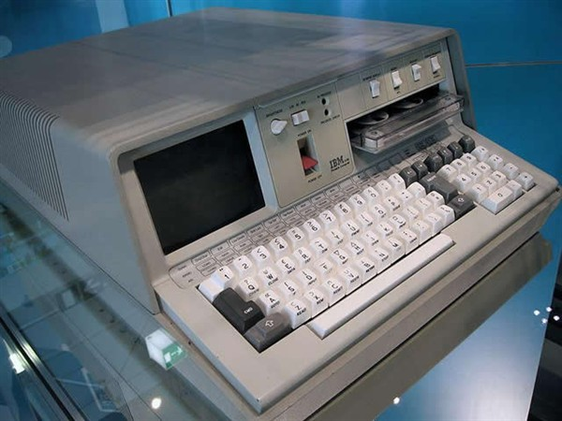
Quarta Geração(1977 – 1991)
Softwares integrados
Processadores de textos
Planilhas eletrônicas
Banco de dados
Gráficos
Gerenciadores de Comunicação

Slide 17
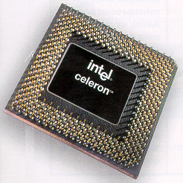
Quarta Geração(1975 – 1980)
Em 1975/77, ocorreram avanços significativos, surgindo os microprocessadores, os microcomputadores e os super computadores.

Slide 18
Quarta Geração(1975 – 1980)
Em 1977 houve uma explosão no mercado de microcomputadores, sendo fabricados em escala comercial e a partir daí a evolução foi sendo cada vez maior.

Slide 19
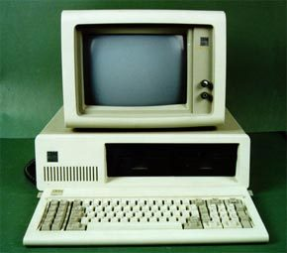
Quinta geração (1981)
Super Computadores
Robótica
Imagem virtual
Multimídia
Era On-line

Slide 20
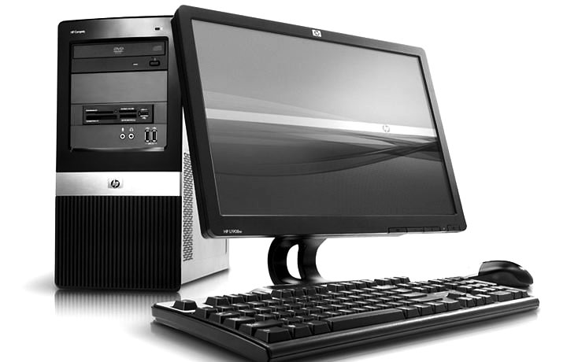
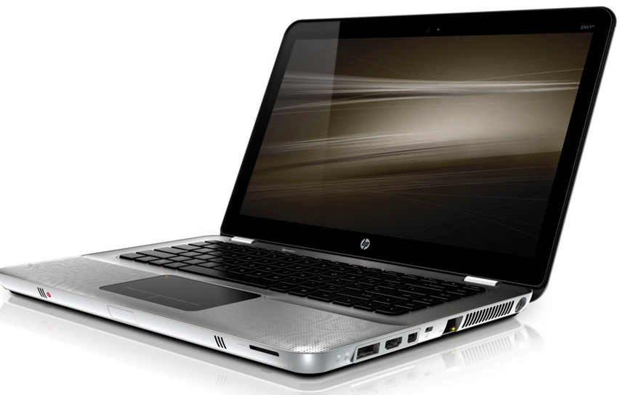
Quinta geração (1981)

Slide 21
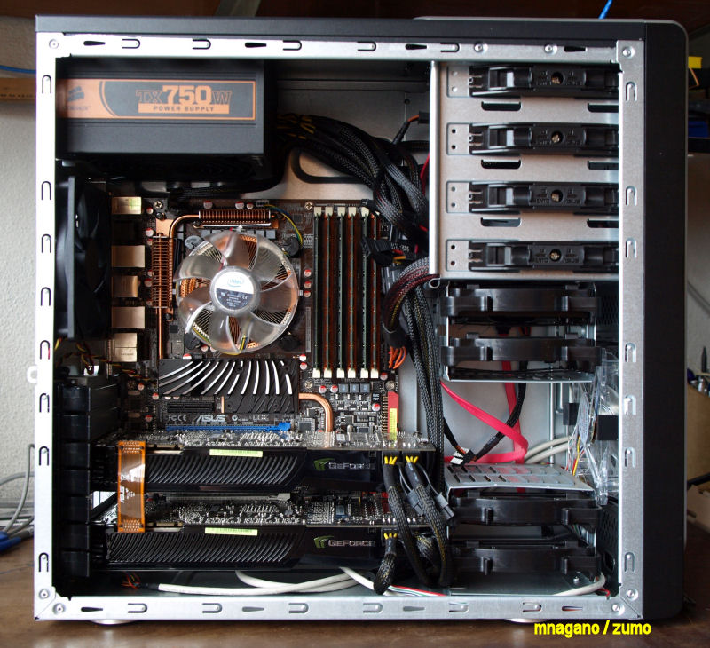
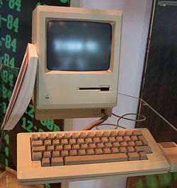
A era dos computadores pessoais

Slide 22
Resumindo hardware é toda a parte fisica da informática (monitores, hd, impressoras, memorias, processadores etc...) e o software é a parte lógica.

Slide 23
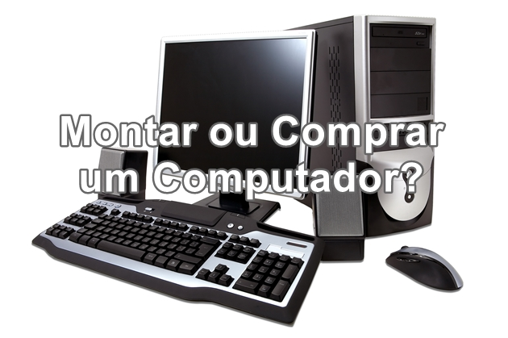

Slide 24
Arquitetura IBM
O IBM PC (Personal Computer ou "computador pessoal") foi a versão original e progenitor da plataforma de hardware dos "IBM PC compatíveis". Lançado em 12 de Agosto de 1981, o modelo original recebeu a denominação IBM 5150.

Slide 25
Arquitetura IBM
Seu desenvolvimento ficou a cargo de uma equipe de doze engenheiros e projetistas sob a direção de Don Estridge da IBM Entry Systems Division em Boca Ratón, Flórida.

Slide 26
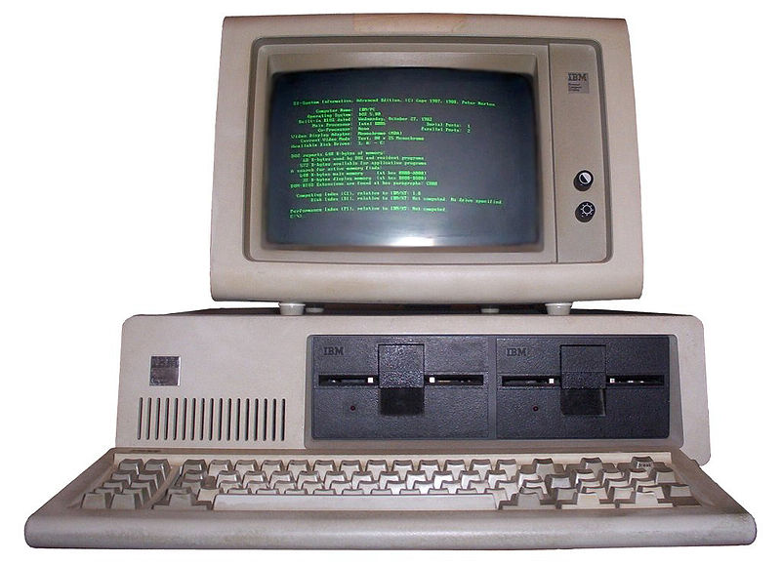
O computador IBM -5051

Slide 27
Arquitetura APPLE
O Apple Lisa, lançado em 1983, usava uma interface gráfica inovadora com ícones e mouse, que hoje substituiu os antigos sistemas de texto. .

Slide 28
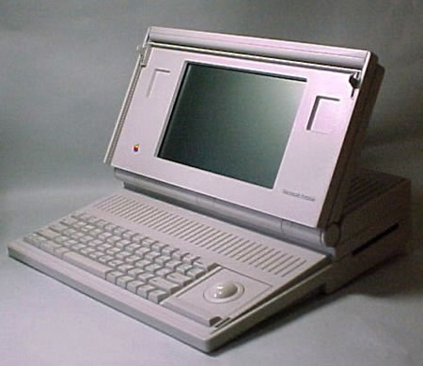
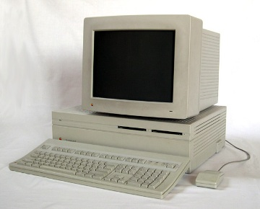
Arquitetura APPLE
Entretanto o alto preço fadou o computador ao fracasso. O aparelho custava US$ 9,995, levando os consumidores a comprar do seu principal rival, a IBM.

Slide 29
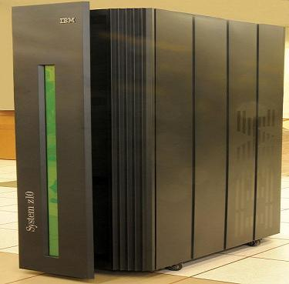
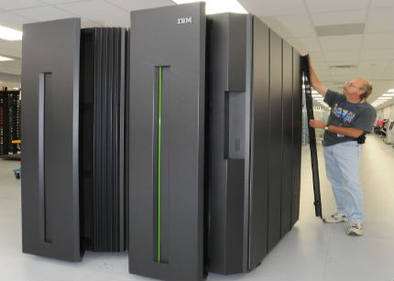
mainframe
Um mainframe é um computador de grande porte, dedicado normalmente ao processamento de um volume grande de informações.

Slide 30
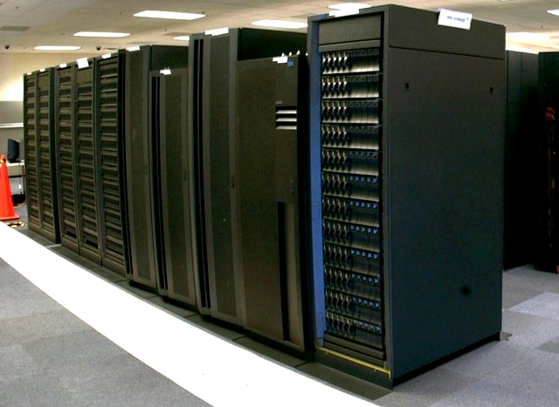
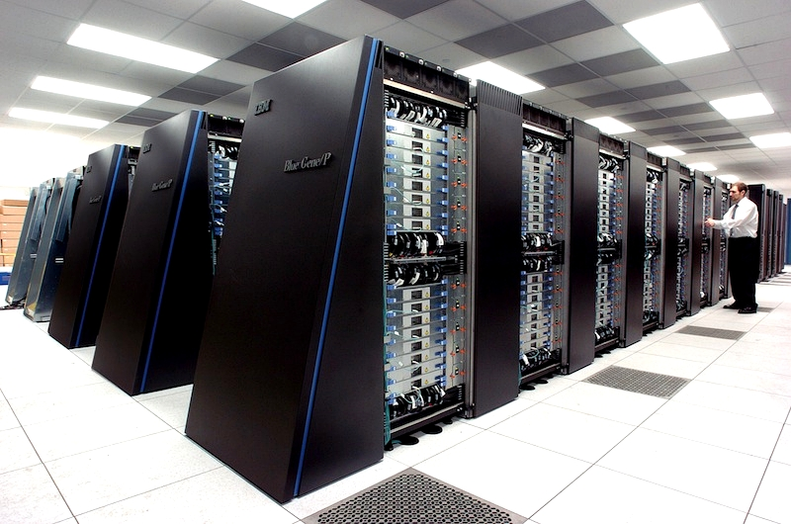
mainframe
Os mainframes são capazes de oferecer serviços de processamento a milhares de usuários através de milhares de terminais conectados diretamente ou através de uma rede.

Slide 31
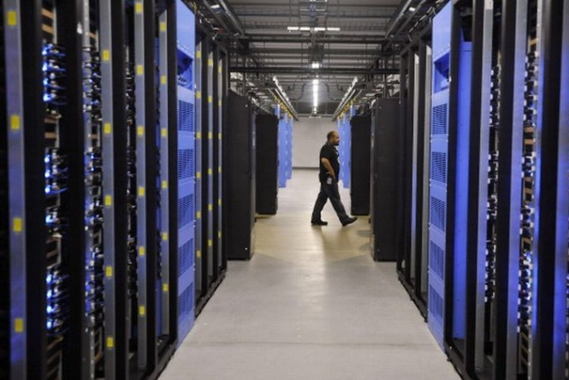
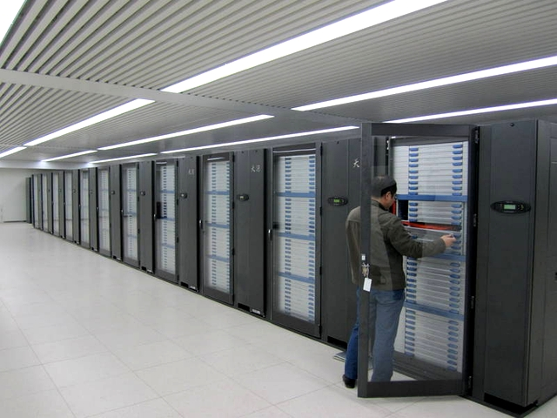
mainframe
O termo mainframe se refere ao gabinete principal que alojava a unidade central de fogo nos primeiros computadores.

Slide 32
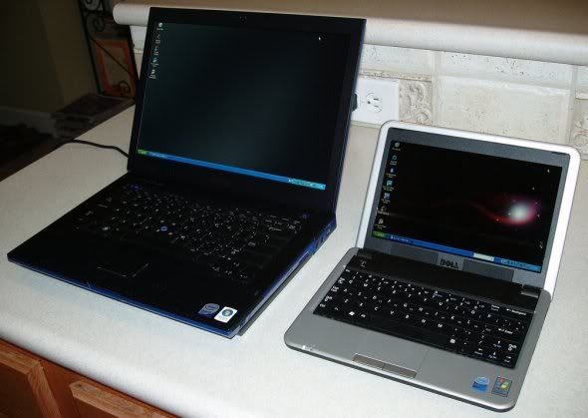
NOTEBOOK E NETBOOK
Na dúvida, o que se deve levar em conta é o uso que você fará do equipamento. O netbook é bom para navegar na web, escrever textos, preparar planilhas e apresentações simples. Até dá para ouvir música e assistir vídeos, mas ele não tem fôlego para muito mais do que isso.

Slide 33
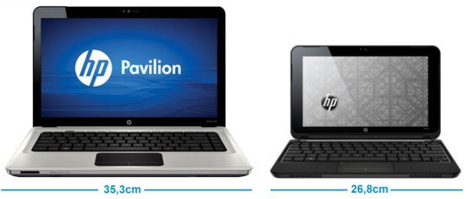
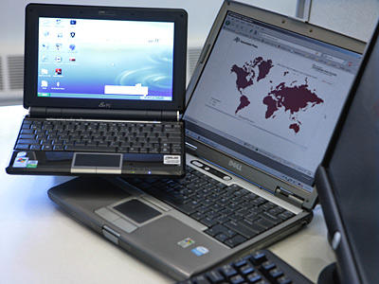
NOTEBOOK E NETBOOK
Por outro lado, o notebook, é basicamente um computador em uma embalagem menor. Se estiver equipado com processador e placa de vídeo potentes e uma boa quantidade de memória RAM, ele faz tudo o que um PC desktop faria.

Slide 34
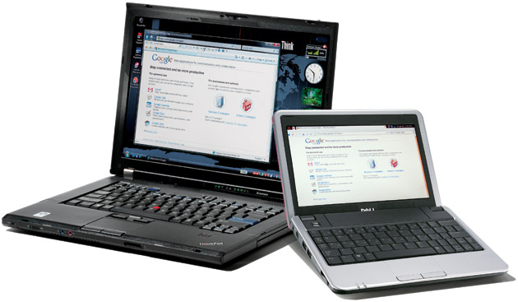
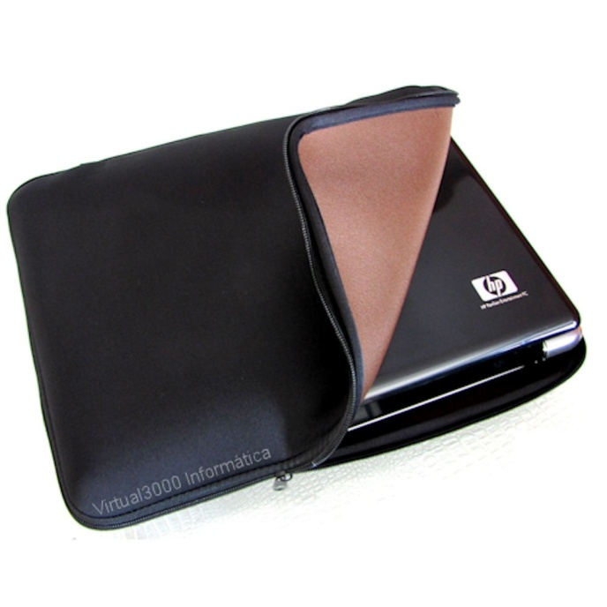
NOTEBOOK E NETBOOK
A grande vantagem dos netbooks é a portabilidade. Pesando cerca de 1 Kg, eles são feitos para carregar dentro da mochila como se fossem livros, até porque tem o mesmo tamanho. É algo importante a considerar se você deseja carregar seu equipamento pra todo lado

Slide 35

Qual é melhor comprar: notebook, netbooks, Smart Phones ou pc?

Slide 36
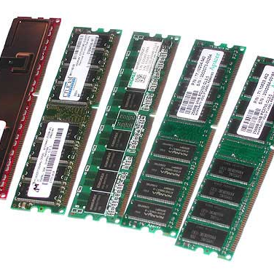
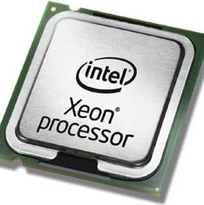
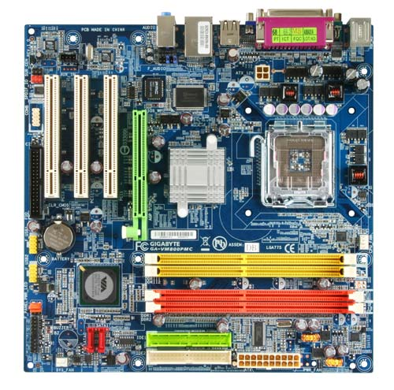
Principais componentes

Slide 37
Principais componentes de Hardware
PPlaca mãe
Processador; Coolers
Monitores
Placa de som / Placa de vídeo
Modens
Fonte de Energia

Slide 38
Principais componentes de Hardware
Hard disk
Gabinete
Gravadores de DVD
Chipset / BIOS
Teclados e mouse
Memoria RAM

Slide 39
Placas mãe
Também conhecida como "motherboard" ou "mainboard", a placa-mãe é, basicamente, a responsável pela interconexão de todas as peças que formam o computador.

Slide 40
Placas mãe
O HD, a memória, o teclado, o mouse, a placa de vídeo, enfim, praticamente todos os dispositivos, precisam ser conectados à placa-mãe para formar o computador.

Slide 41
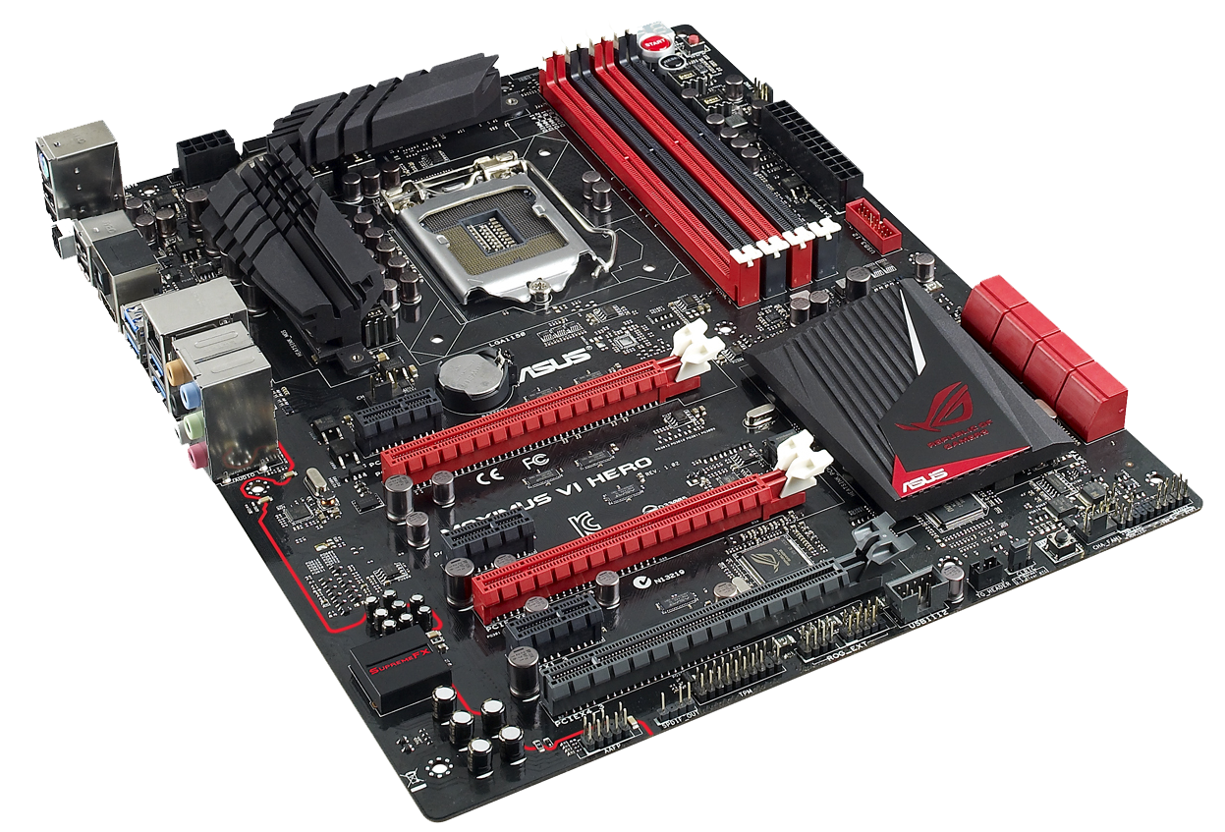
Visão geral das placas-mãe

Slide 42
O que avaliar ao comprar uma plac-mãe?

Slide 43
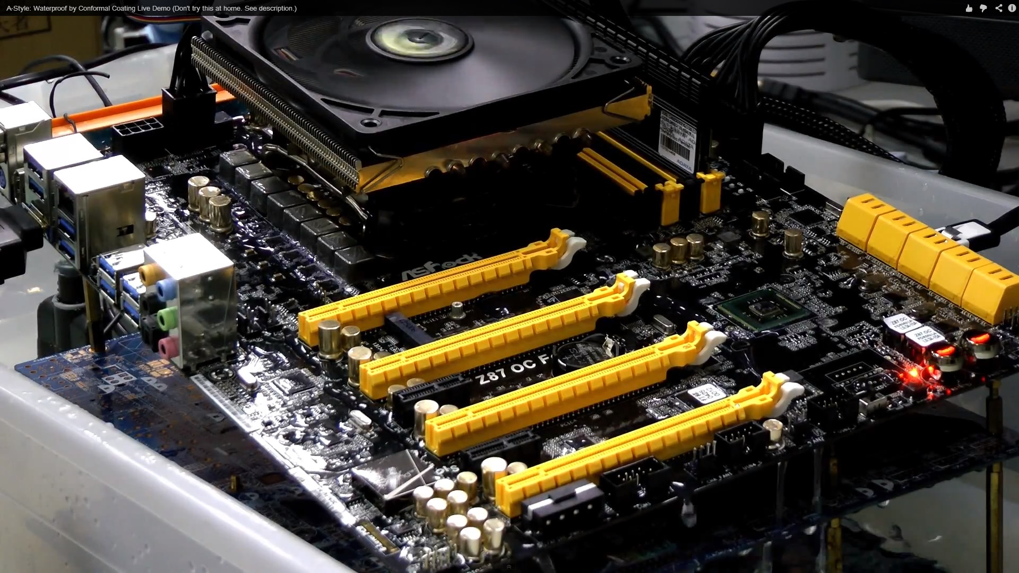
Visão geral das placas-mãe

Slide 44
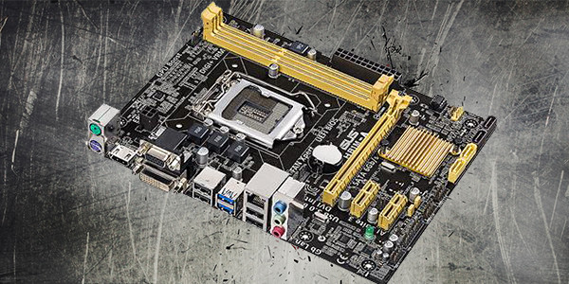
Visão geral das placas-mãe

Slide 45
Das três placas-mãe mostradas anteriormente qual você compraria?

Slide 46
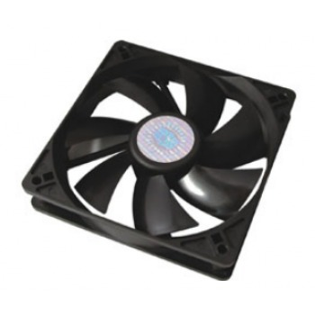
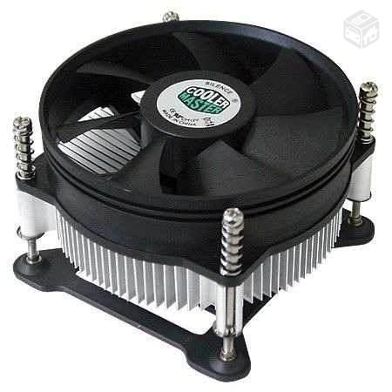
Coolers

Slide 47
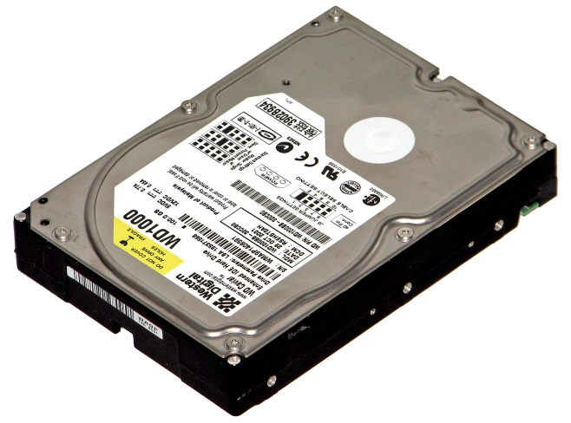
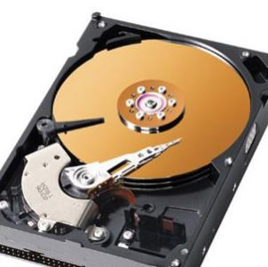
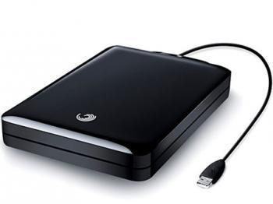
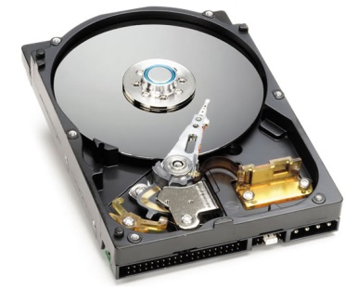
Hard disk (HD)
O disco rígido - ou HD (Hard Disk) - é o dispositivo de armazenamento permanente de dados mais utilizado nos computadores.

Slide 48
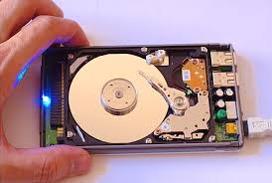
Hard disk (HD)
Nele, são armazenados desde os seus arquivos pessoais até informações utilizadas exclusivamente pelo sistema operacional.

Slide 49
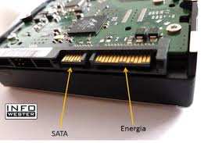
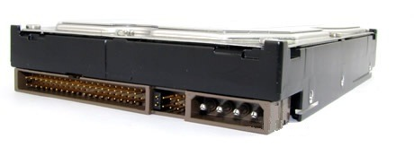

Hard disk (HD)
Aqui , você conhecerá um pouco do funcionamento dos HDs e saberá a função de seus principais recursos, como IDE, ATAPI, DMA, SATA, cache (buffer), NCQ, entre outros.

Slide 50


Slide 51
PROCESSADOR
A unidade de controle (UC) : é a unidade que armazena a posição de memória que contém a instrução que o computador está executando nesse momento.

Slide 52
PROCESSADOR
Ela informa à ULA qual operação a executar, buscando a informação (da memória) que a ULA precisa para executá-la. Depois, transfere o resultado de volta para o local apropriado da memória. A seguir, a unidade de controle vai para a próxima instrução

Slide 53



PROCESSADOR

Slide 54
PROCESSADOR
Há somente 4 fabricantes de processadores para pc no mundo:
Intel;
AMD
IBM
Via

Slide 55


PROCESSADOR
A briga da AMD com a Intel

Slide 56


MEMORIA RAM
A memória RAM é um tipo de tecnologia que permite o acesso aos arquivos armazenados no computador. Diferentemente da memória do HD, a RAM não armazena conteúdos permanentemente.

Slide 57




MEMORIA RAM
É responsável, no entanto, pela leitura dos conteúdos quando requeridos. Ou seja, de forma não-sequencial, por isso, a nomeclatura em inglês de Random Access Memory (Memória de Acesso Aleatório).

Slide 58

MEMORIA RAM
Ao se comprar uma memória deve-se ficar atento para essa questão da taxa de transferência. Não adianta a memória ter uma frequência alta e a frequência do sistema ser menor, pois a taxa do sistema vai limitar a da memória RAM. Portanto, para um sistema que rode a 100MHz e 32bits, compre uma memória com os mesmos aspectos.

Slide 59
PLACA DE VÍDEO
Placa de vídeo, também chamada de adaptador de vídeo ou aceleradora gráfica, é um componente de um computador que envia sinais deste para o monitor, de forma que possam ser apresentadas imagens ao utilizador. Normalmente possui memória própria, com capacidade medida em octetos.

Slide 60

PLACA DE VÍDEO

Slide 61


PLACA DE VÍDEO
POR QUE USAR PLACAS DE VÍDEO OFFBOARD?

Slide 62
ENTRADAS DE VÍDEO
ENTRADA E CABO HDMI
O HDMI transmite todos os padrões ATSC HDTV existentes e oferece suporte a áudio digital de oito canais e 192 kHz sem compressão, além de dos formatos de compressão atuais, a HDMI 1.3 adiciona suporte extra aos novos formatos de áudio digital sem perda alguma, como Doby TrueHD e DTS-HD Master Audio, com largura de banda de sobra para acomodar aprimoramentos futuros.

Slide 63


ENTRADAS DE VÍDEO
ENTRADA E CABO HDMI

Slide 64
ENTRADAS DE VÍDEO
ENTRADA / CABO DVI
A proposta básica do DVI é oferecer um padrão de interface de vídeo que cubra a transmissão de vídeo entre um dispositivo fonte (de onde serão enviadas as informações para exibição) e um dispositivo de exibição (onde serão exibidas as imagens geradas pelo dispositivo fonte). A grande maioria dos monitores de LCD da atualidade inclui uma entrada DVI e alguns dispositivos, como projetores por exemplo, suportam DVI indiretamente por meio de HDMI.

Slide 65


ENTRADAS DE VÍDEO
ENTRADA / CABO DVI

Slide 66


ENTRADAS DE VÍDEO
Super Vídeo

Slide 67


ENTRADAS DE VÍDEO
ENTRADA VGA | CABO VGA

Slide 68
Placas de som
Um dispositivo de hardware que envia e recebe sinais sonoros entre equipamentos de som e um computador executando um processo de conversão entre a forma digital e analógica para outros periféricos como fones de ouvido ou provendo interfaces para outros equipamentos digitais.

Slide 69


PLACAS DE SOM

Slide 70


PLACAS DE SOM – MULTI CANAIS

Slide 71
Monitores de vídeo
O monitor é um dispositivo de saída do computador, cuja função é transmitir informação ao utilizador através da imagem. Porém são poucas as pessoas que se interessam por sua historia. Nos anos 50, a televisão ainda era novidade.

Slide 72


Monitores de vídeo
Os computadores ocupavam vários metros quadrados, e eram utilizados cartões perfurados para armazenar, e papeis impressos para exibir os dados.

Slide 73


Monitores de vídeo
A tecnologia começou a avançar cada vez mais, e com ajuda da tecnologia dos televisores, o monitor foi criado. Antes do monitor, foi desenvolvido o Teleimpressor, que exibia as imagens em uma tela de televisão, evitando assim um monte de impressões.

Slide 74

Monitores de vídeo
O monitor só exibia as imagens dos códigos. Utilizando os cabos dos vídeo-games, a maioria dos computadores dos anos 70 usava os televisores para visualizar os dados. Foi nesta época que surgiram os computadores pessoais. No ano de 1970 foi lançado o VT05 com um teleimpressor embutido.

Slide 75




Monitores de vídeo

Slide 76




IMPRESSORAS

Slide 77




Books de tinta vale a pena?

Slide 78



Impressora a laser

Slide 79




Vale a pena remanufaturar o tonner?

Slide 80


Multifuncionais
Qual a vantagem e a desvantagem desta impressora?

Slide 81




IMPRESSORA 3D

Slide 82

IMPRESSORA 3D
PREÇO O GRANDE IMPEDITIVO

Slide 83

Tablets

Slide 84


Tablets e uso industrial
Quando vale a pena?

Slide 85


Adaptadores wireles

Slide 86



Placas de rede

Slide 87



Nobreak e estabilizadores

